Slide 1
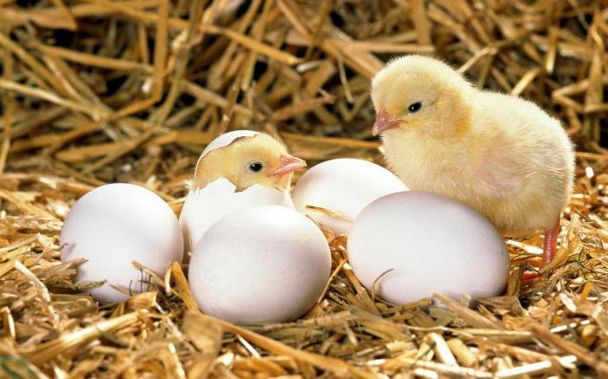
Мастер-класс на тему:
«Применение технологии исследования на различных этапах урока»
Подготовил учитель биологии МБОУ « СОШ № 113» Рузинова О.П.

Slide 2
Знание того, какими вещи должны быть, характеризует человека умного; знание того, каковы вещи на самом деле, характеризует человека опытного; знание того, как их изменить к лучшему, характеризует человека гениального. Д. Дидро.
« Страшная эта опасность – безделие за партой, безделие месяцы, годы. Это развращает морально, калечит человека и ... ничего не может возместить того, что упущено в самой главной сфере, где человек должен быть труженником – в сфере мысли». В.А. Сухомлинский.

Slide 3

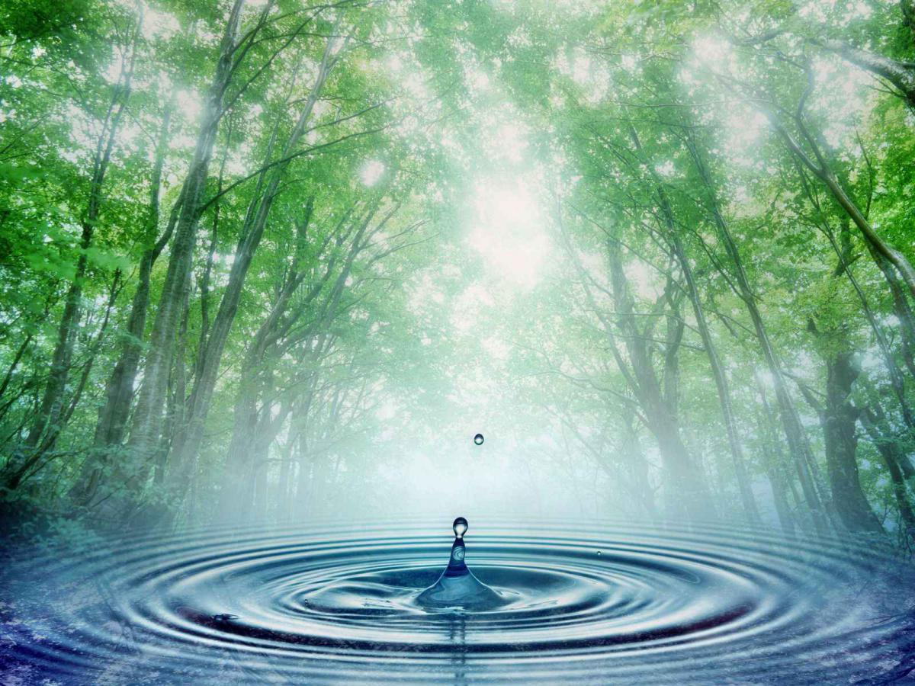
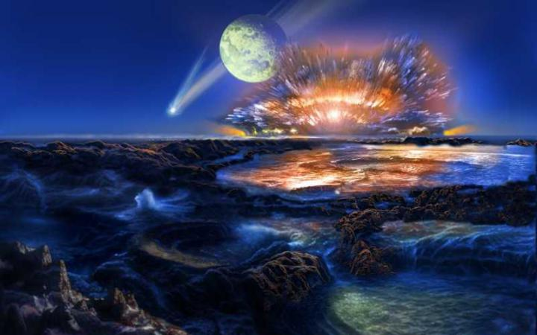
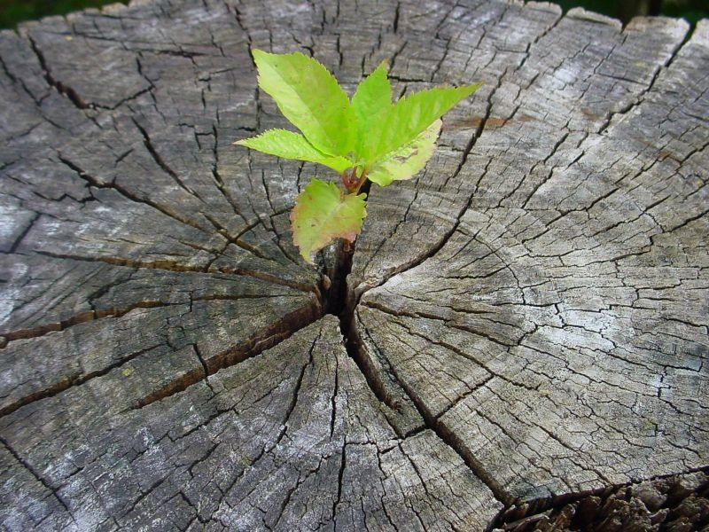

Slide 4
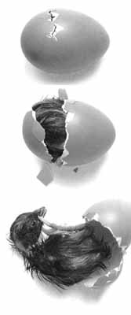
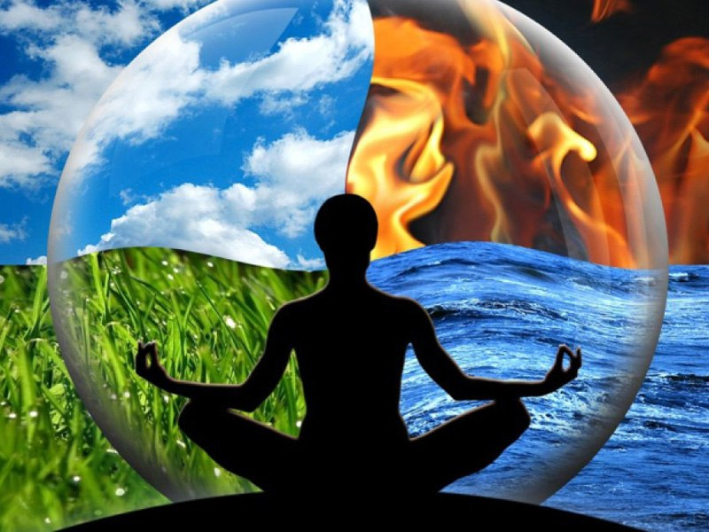
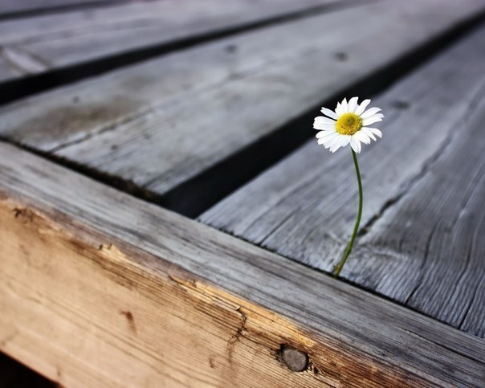

Тема урока : «Зарождение жизни»

Slide 5
Цель мастер-класса: показать применение на уроках активных методов обучения.
Задачи:
Раскрыть особенности зарождения жизни
Совершенствовать умение работать с натуральными объектами, сравнивать и делать выводы.
Воспитывать чувство любви к природе, понимание ее хрупкости и необходимости защищать.

Slide 6
Что появилось раньше – яйцо или курица?

Slide 7
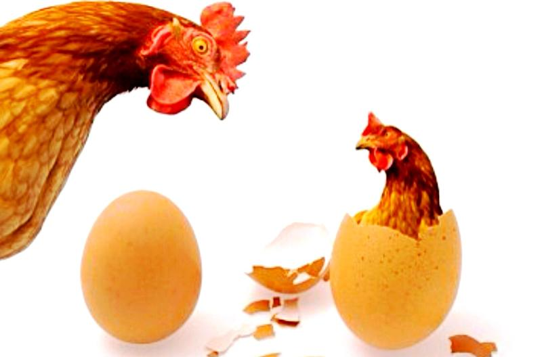

Slide 8
Экскурс в историю.
Над бескрайней равниной каменноугольного периода светило жаркое солнце... Под его непрекращающимся жаром тут и там начинали пересыхать болота, будто какая-то неведомая рука расширяла пески... Нависшая беда, исходящая от палящего солнца и пересыхающих болот, вынудила земноводных построить еще одну оболочку на яйцах, предохраняющую их от высыхания... А тот, кто думает о потомстве, думает о будущем...
Примерно так, в романтическо-драматическом стиле, описывает возникновение яйца с дополнительной оболочкой автор книги «Долгий путь жизни» Т.Николов. Однако яйцо с дополнительной оболочкой – изобретение не земноводных, а пресмыкающихся.

Slide 9
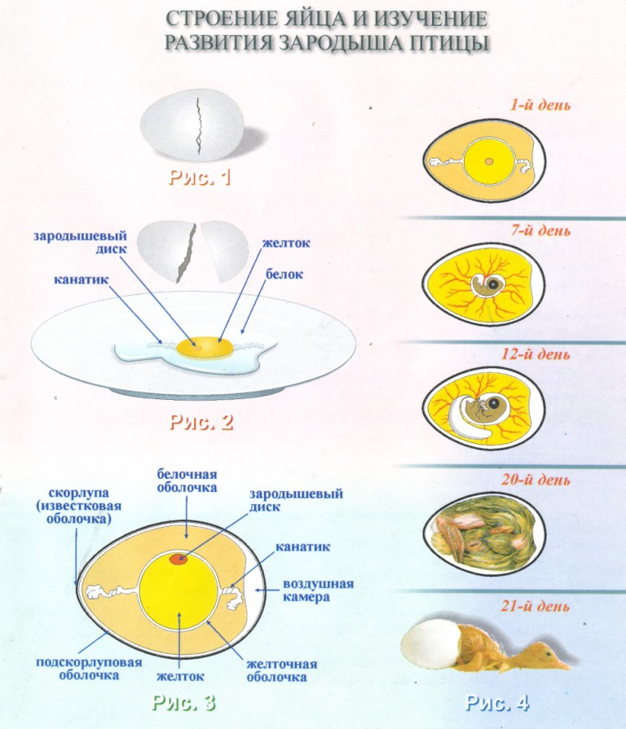

Slide 10
Вопросы для закрепления командам:
1. Что обеспечивает прочность яйца?
2.Почему яйца куриц имеют различную окраску?
3.Чем объяснить появление скорлупы у рептилий, птиц?
4. Почему яйцо имеет округлую форму?
5. Для чего яйцо имеет острый конец?
6. Каким образом можно определить оплодотворено яйцо или нет?
7. Какие вещества получает зародыш из желтка и белка яйца?
8. Когда воздушная камера необходима эмбриону?
9. Почему яйца рекомендуют хранить острым концом вниз?

Slide 11
Задание на внимательность:
Команды должны сформулировать по два вопроса для противоположных команд по теме своего исследования.

Slide 12
Выводы по уроку.
1. Раньше курицы появилось яйцо - его подарили птицам рептилии.
2. Появление яйца было важным шагом в эволюции наземных животных, поскольку устранило зависимость развивающегося зародыша от наличия воды и изменений климата.
3. Куриное яйцо можно сопоставить с моделью космического корабля, поскольку оно обеспечивает эмбрион всем необходимым: водой (белок), пищей (желток), кислородом (поры), и удаляет продукты обмена - углекислый газ (через поры в скорлупе) и задерживает проникновение бактерий (подскорлуповая оболочка, пленка на скорлупе).
А какие экологические правила надо соблюдать при общении с птицами?
1. Не подходите близко к наседке, не тревожьте ее. При резком движении наседки разрываются халазы и зародыш может погибнуть.
2. Не трогайте руками яйца птиц в гнезде. Разрушая наружную скорлуповую оболочку, мы подвергаем проникновению внутрь бактерий, что приводит к порче яйца. Яйца при хранении нельзя мыть.
3. Не разрушайте птичьи гнезда, ведь яйцо - это колыбель новой жизни! Берегите птиц!

Slide 13
Скажи мне, и я забуду,
Покажи мне, и я запомню,
Дай мне действовать самому,
И я научусь.
(Древнекитайская мудрость)

Slide 14
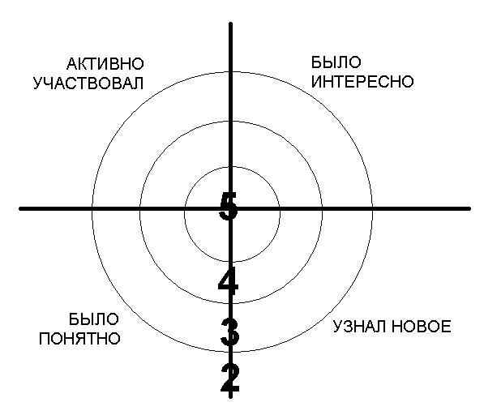
Техника «рефлексивная мишень».

Slide 15
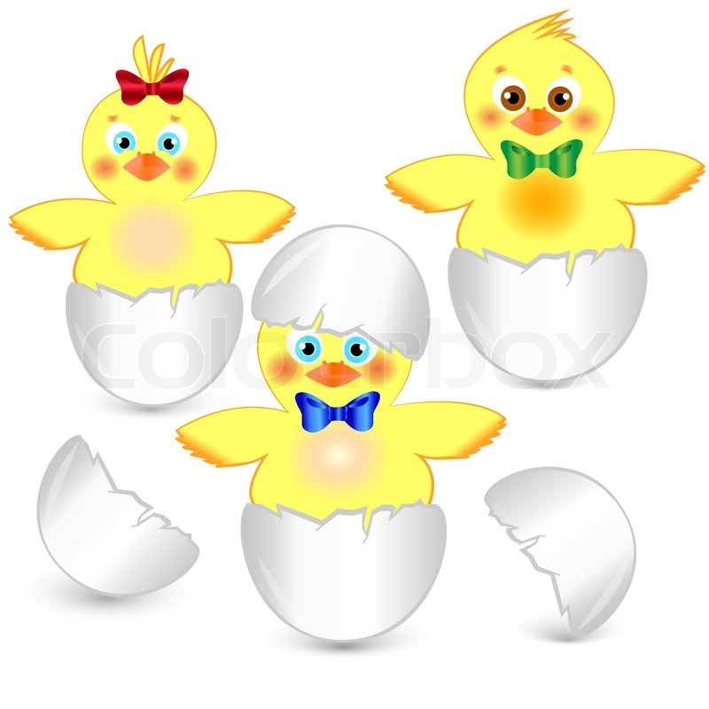
Спасибо за внимание!!!

